Slide 1

Teorie sociálního státu
Mgr. Lubomír Nenička, Ph.D.
Katedra ekonomie a veřejné správy

Slide 2
Cíle přednášky
Charakteristika hlavních typologií sociálního státu
Počátky sociálního státu na vybraných příkladech
Notes:
csvukrs

Slide 3

Welfare state
Termín použil poprvé zřejmě londýnský arcibiskup jako označení západních demokracií v protikladu pro „státu války“ („war state“) nacistického Německa.
Charakteristické rysy:
Aktivní role veřejné moci
Právní nárok na zákonný standard sociální ochrany
Notes:
csvukrs

Slide 4
Typologie sociálního politiky
(Harold Wilenski, Charles Lebeaux, Richard Titmuss)
Reziduální – sociální ochrana představuje jen doplněk trhu
Institucionální – instituce sociální ochrany jsou považovány za nedílnou součást společnosti
Pracovně-výkonový – zdůrazňuje zásluhový princip, je založen na přispívání do systému sociálního pojištění
Notes:
csvukrs

Slide 5
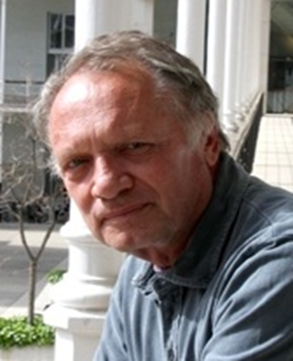
Typologie sociálního státu II
Gosta Esping-Andersen
Liberální
Konzervativní
Sociálnědemokratický
Notes:
csvukrs

Slide 6
Liberální sociální stát
Státní intervence je v tomto modelu minimální, následuje až po nedostačeném zajištění ze strany trhu a rodiny.
Je orientován na lidi s nízkými příjmy.
Jeho základem jsou sociální dávky pro zajištění základních existenčních potřeb.
Notes:
csvukrs

Slide 7
Konzervativní sociální stát
Snaha zachovat statusové rozdíly - nízká míra redistribuce
Dávky jsou diferencovány podle principu zásluhovosti
Prvotní pomoc rodiny, stát zasahuje až poté
Typický je silný vliv profesních korporací
Notes:
csvukrs

Slide 8
Sociálnědemokratický sociální stát
Založen na principu univerzalismu a sociální rovnosti
Stát odpovídá za blahobyt všech občanů
Jeden univerzální systém pojištění
Směřuje k sociální rovnosti
Silný sektor veřejných služeb
Notes:
csvukrs

Slide 9
Sociálnědemokratický sociální stát
Založen na principu univerzalismu a sociální rovnosti
Stát odpovídá za blahobyt všech občanů
Jeden univerzální systém pojištění
Směřuje k sociální rovnosti
Silný sektor veřejných služeb
Notes:
csvukrs

Slide 10
Jihoevropský model
Sociální stát se zde vyvinul později
Absence jasně formulovaného sociálního minima
Značné nároky na péči zajišťované rodinou
Nízká ekonomická aktivita žen a výrazný konflikt rodiny a zaměstnání
Notes:
csvukrs

Slide 11
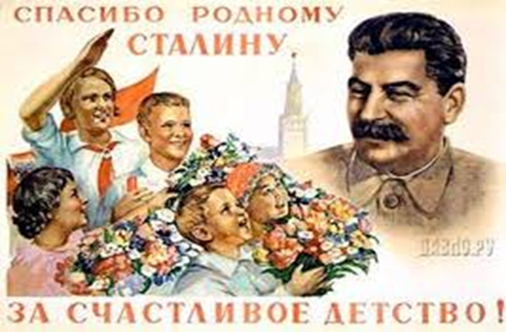
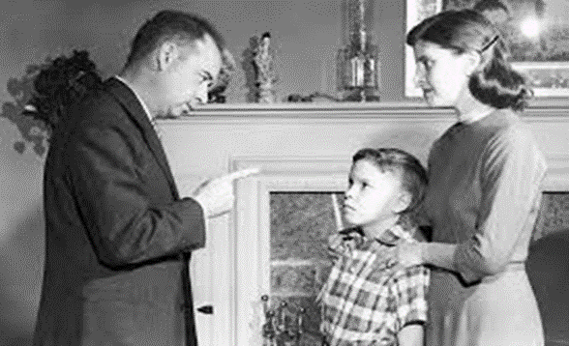
Paternalistický model
Dominantní role státu jaké patriarchálního společenství, které má kontrolu nad většinou zdrojů a přiděluje je podle svého uvážení.
Typický model pro diktatury
Notes:
csvukrs

Slide 12
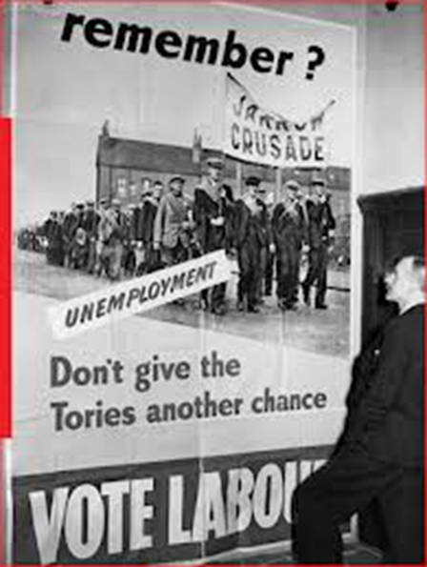
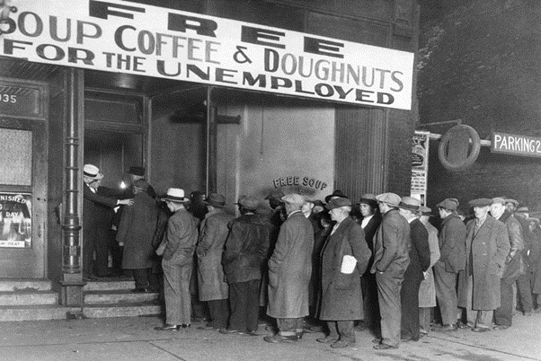
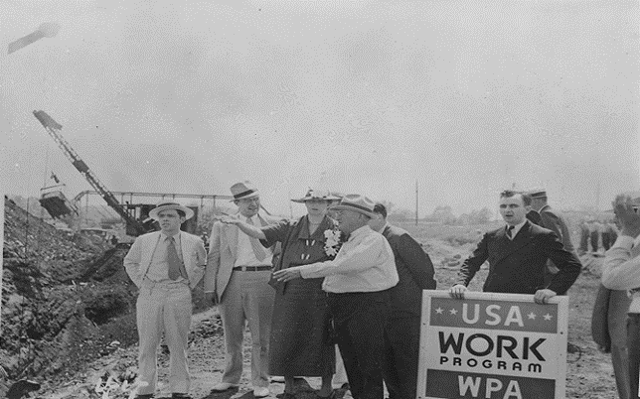
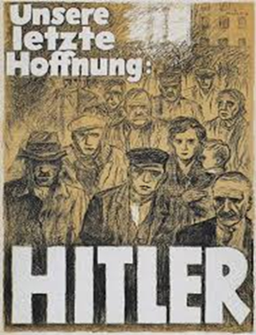
Okolnosti vzniku sociálního státu
Vznik sociálního státu v Evropě zásadně ovlivnila zkušenost velké hospodářské krize a později války.
Už ve 30. letech 20. století se v důsledku krize posilovala role státu v hospodářství.
Notes:
csvukrs

Slide 13
Formování sociálního státu ve Švédsku
Sociální demokracie na počátku 30. let začala prosazovat univerzálně zaměřený program („Domov pro všechny“).
Po volebním vítězství přijala první program sociálních reforem, které zahrnovaly pojištění v nezaměstnanosti, zavedení center mateřské péče, bydlení pro rodiny s dětmi či týden zákonné dovolené ročně.
Ke změně sociální politiky přispěla také dohoda mezi zaměstnavateli a odbory (1936).
Notes:
csvukrs

Slide 14
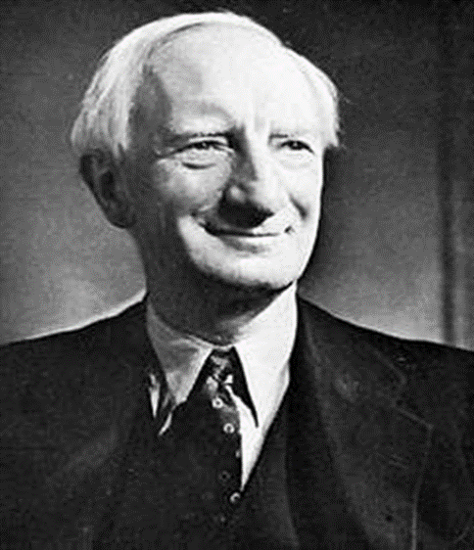
Formování sociálního státu ve Velké Británii
Impulsem k sociální reformě se zde staly stížnosti odborových organizací, které byly nespokojené s nepřehledností stávajícího sociálního zákonodárství.
V roce 1942 byl v reakci na to vytvořen mezivládní výbor, jehož cílem mělo navržení reformy dosavadního
sociálního systému
V čele výboru stanul odborník na sociální politiku
William Beveridge
Notes:
csvukrs

Slide 15
Tzv. Beveridgova zpráva a její dopady
V roce 1942 byla publikován původní úřední dokument nazvaný Social insurance and allied services (známý jako Beveridgova zpráva)
Beveridge navrhl spojit všechny druhy pojištění do jediného systému národního pojištění.
Nové univerzální pojištění mělo garantovat minimální rovnou dávku.
Národní pojištění bylo zavedeno v roce 1948, stejně jako Národní zdravotní služba.
Notes:
csvukrs

Slide 16
Shrnutí
Harold Wilenski, Charles Lebeaux a Richard Titmuss, kteří definovali tři základní typy sociální politiky – reziduální (sociální je jen doplňkem trhu), pracovně-výkonový (založený na zásluhovém principu) a institucionální (instituce sociální ochrany jsou nedílnou součástí společnosti).
Analogicky k těmto typům vymezil Esping-Andersen podobné modely – liberální, konzervativní a sociálnědemokratický
Ve Velké Británii byl iniciátorem změn sociálního systému William Beveridge – po válce zde bylo zavedeno národní pojištění a zřízena Národní zdravotní služba.
Jiným modelem sociálního státu Švédsko. Zde typickými rysy univerzalismus, rovnostářství, odtržnění a efektivita sociální péče.
Notes:
csvukrs

